Slide 1
KIMMICH KOMMT!

Slide 2
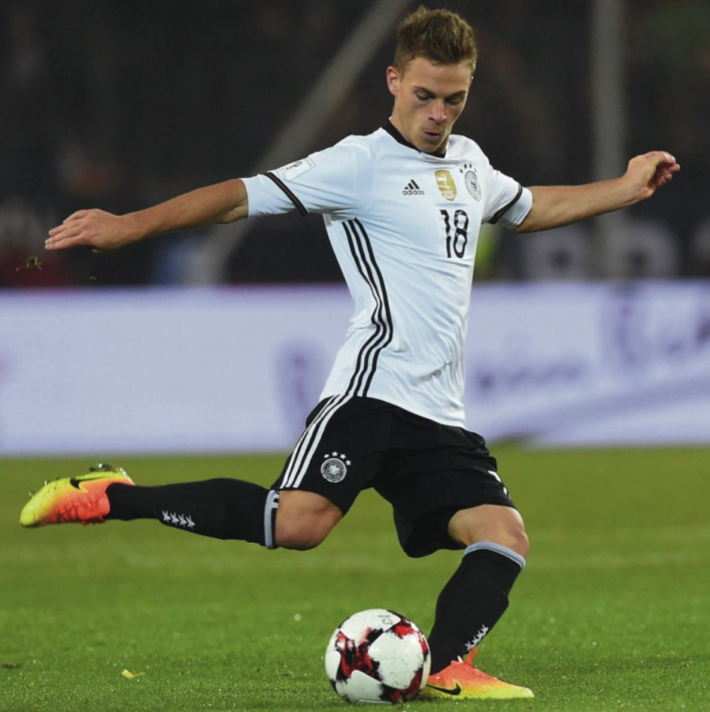
Stell Joshua Kimmich vor!
Joshua Kimmich
Geburtsdatum: 8. Februar 1995
Geburtsort: Rottweil (Baden-Württemberg)
Trikotnummer in der Nationalmannschaft: 18
Position: Mittelfeld

Slide 3
(Arbeitsblatt)

Slide 4
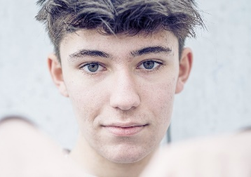
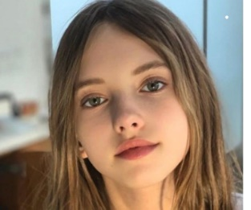
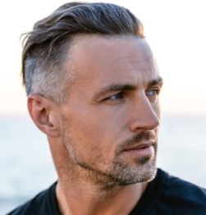
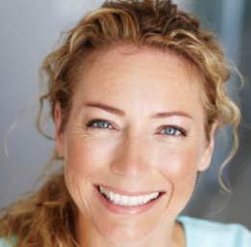
Kimmich kommt!
 Wie viele Personen hörst du?
1  2  3  4  5  6
…………………. …………………. …………………. ………………….
 Welche Eigennamen hörst du? (Vorname / Familienname / Stadt / Land …)
.............................................................................................................................
.............................................................................................................................
 Welche Wörter verstehst du?
.............................................................................................................................
.............................................................................................................................

Slide 5
Welche Fragen wollen die Schüler Kimmich stellen?

Slide 6
(Übungsheft Seite 4)

Slide 7
Hör dir den Dialog an. Welche Themen interessieren die Schüler? Kreuze an.

Slide 8
Formuliere jetzt Fragen an Kimmich in der Sie-Form.

Slide 9
(Dialogspiel)

Slide 10
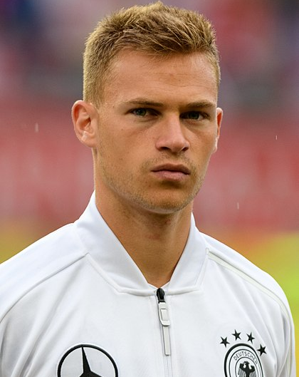
Ein Schüler stellt die Fragen. Ein Schüler spielt Joshua Kimmich.
Joshua Kimmich
Geburtsdatum: 8. Februar 1995
Alter: 26
Geburtsort: Rottweil
Verein: FC Bayern München
Freundin: Lina Meyer
Kinder: 2

Slide 11
(Arbeitsblatt)

Slide 12
Wie heißen Sie?   Ich bin 26 Jahre alt.
Wie alt sind Sie?   Ich bin in Rottweil geboren.
Wo wohnen Sie?   Ich wohne in München.
Wo sind Sie geboren?   Ich heiße Joshua Kimmich.
Haben Sie eine Freundin?   Ja, ich habe zwei Kinder.
Für welche Mannschaft
spielen Sie?   Ja, ich habe eine Freundin.
Haben Sie Kinder?   Ich habe die Nummer 18.
Welche Trikotnummer
haben Sie?   Ich spiele für FC Bayern München.

Slide 13
Bilan grammatical :
1) Les phrases interrogatives :
a) Les questions globales :
On répond à ces questions par oui ou non. Elles commencent par un verbe conjugué.
Ja, ich spiele Tennis.
 Spielst du Tennis?
Nein, ich spiele nicht Tennis.
V1
b) Les questions partielles :
Elles commencent par un mot interrogatif et portent sur un élément précis.

Slide 14
Wo
 wohnst du?
Ich wohne
in Clermont.
V2
Wo
wohnst du?
(où)
Wie
heißt du?
(comment)
Wie
geht’s?
Wie alt
bist du?
(quel âge)
Was
machst du gern?
(que)
Wann
bist du geboren?
(quand)
Wer
ist das?
(qui)
Welche
Trikotnummer hast du?
(quel / quelle)

Slide 15
Wo?
Where?
Où ?
Wer?
Who?
Qui ?

Slide 16
(Buch Seite 15)

Slide 17
Exercices du livre page 15

Slide 18
(Übungsheft Seite 7)

Slide 19
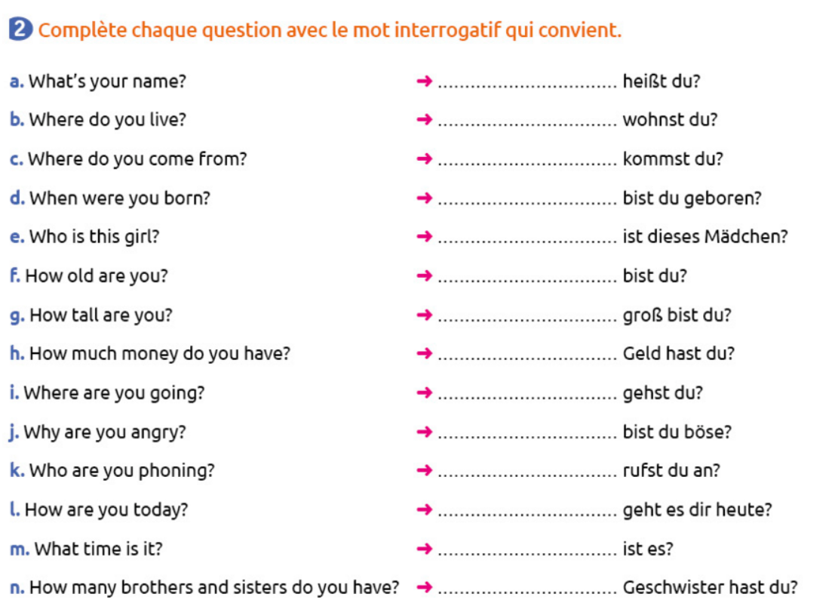

Slide 20
2) La forme de politesse :
La forme de politesse est la
3ème personne du pluriel.
Le pronom personnel prend alors
une majuscule.
 Wie alt sind Sie?

Slide 21
(Buch Seite 15)

Slide 22
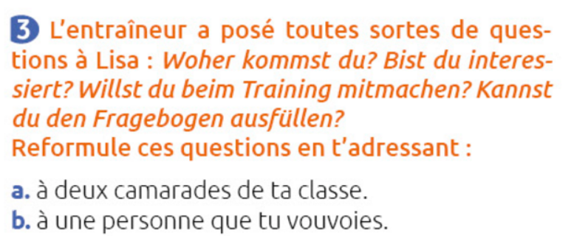
Exercice du livre page 15

Slide 23
(Übungsheft Seite 6)

